Slide 1
Contágio Social em Redes Sociais
Dr. Eric Fernandes de Mello Araújo
Professor – Universidade Federal de Lavras (UFLA)
Coordenador do grupo de pesquisa – Behavioural Informatics Laboratory (BILbo)
Pesquisador Visitante – Vrije Universiteit Amsterdam

Slide 2


Slide 3
Sumário
Conceito de contágio social
Alguns estudos em andamento na área de contágio social
Discussões sobre o contágio de violência em redes sociais
Sobre a dissonância cognitiva (se houver tempo…)

Slide 4
1. Conceituação

Slide 5
Friendship arises out of mere Companionship when two or more of the companions discover that they have in common some insight or interest or even taste which the others do not share and which, till that moment, each believed to be his own unique treasure (or burden). The typical expression of opening Friendship would be something like, ‘What? You too? I thought I was the only one’.”
— C.S. Lewis
The Four Loves

Slide 6
Contágio Social

Slide 7
Christakis & Fowler (2007)
Notes:
In their work published in 2007, they evaluated a densely interconnected social network of around 12,000 people, assessed repeatedly between the period of 1971 to 2003.
They showed that a person’s chances of becoming obese increased by 57% if he or she had a friend who became obese in a given interval. If one spouse became obese, the likelihood that the other spouse would become obese increased by 37%.

Slide 8
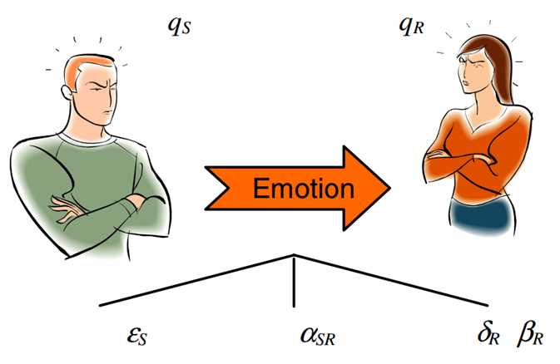
Basic social contagion model
Emotional state (him)
Emotional state (her)
Expressiveness
Channel strength
Openness

Slide 9
2. Estudos em andamento

Slide 10
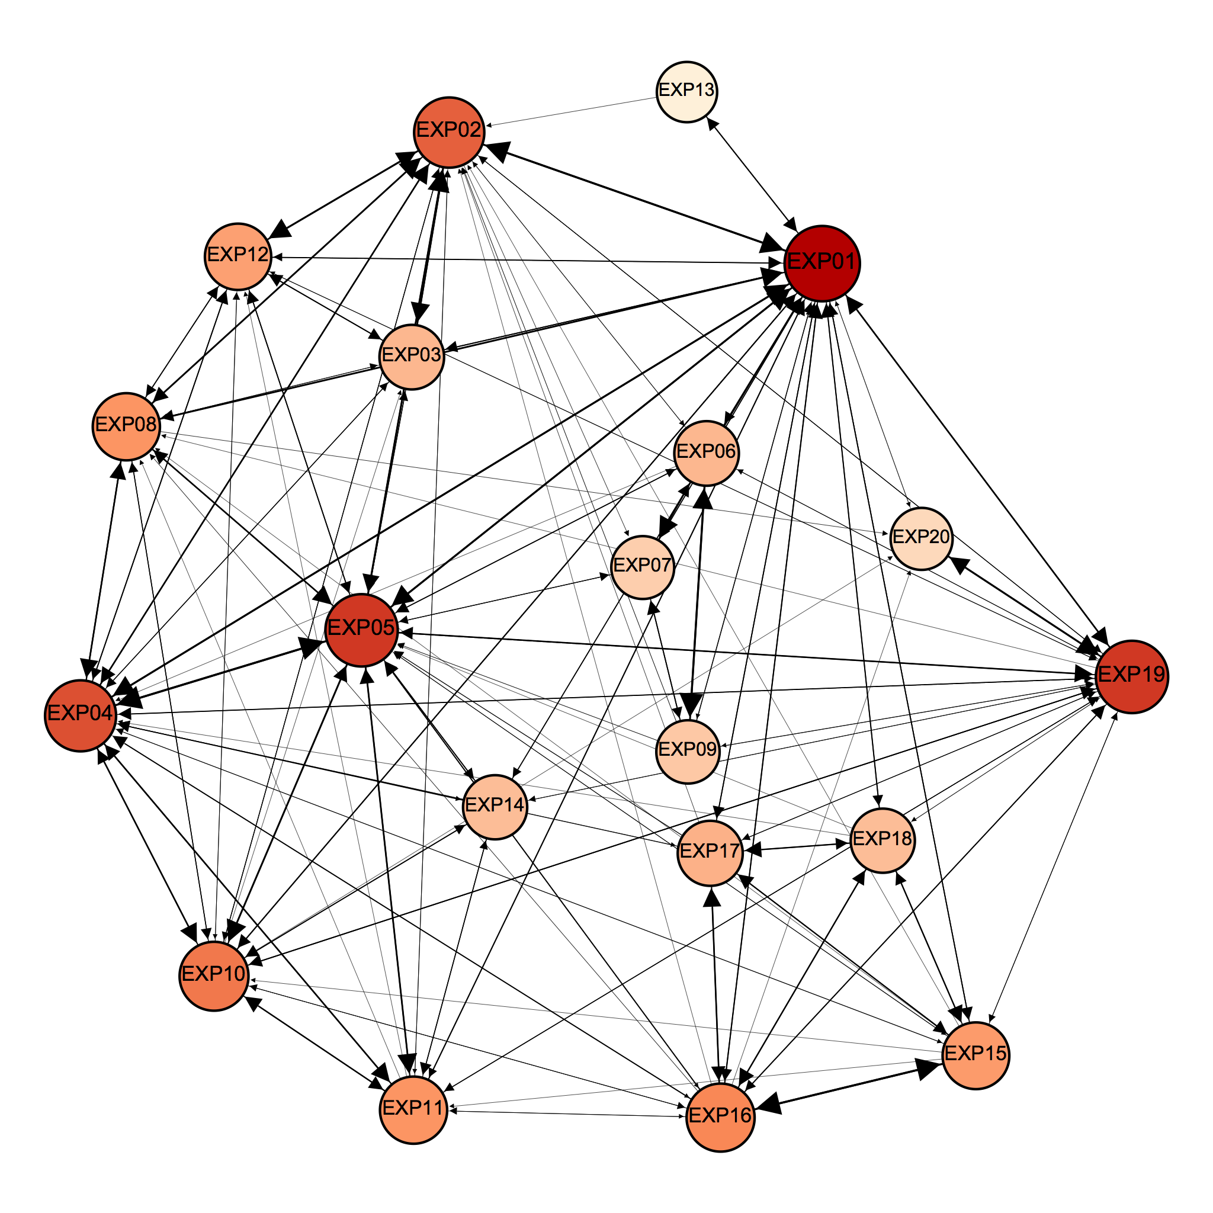
Rede com 25 alunos

Slide 11
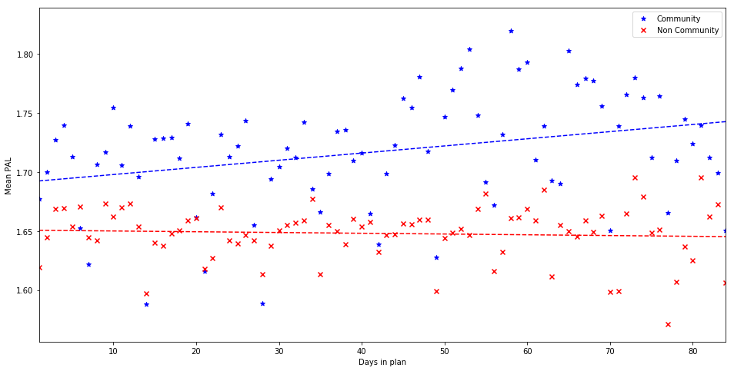
Aumento no nível de atividade física de pessoas em comunidade

Slide 12
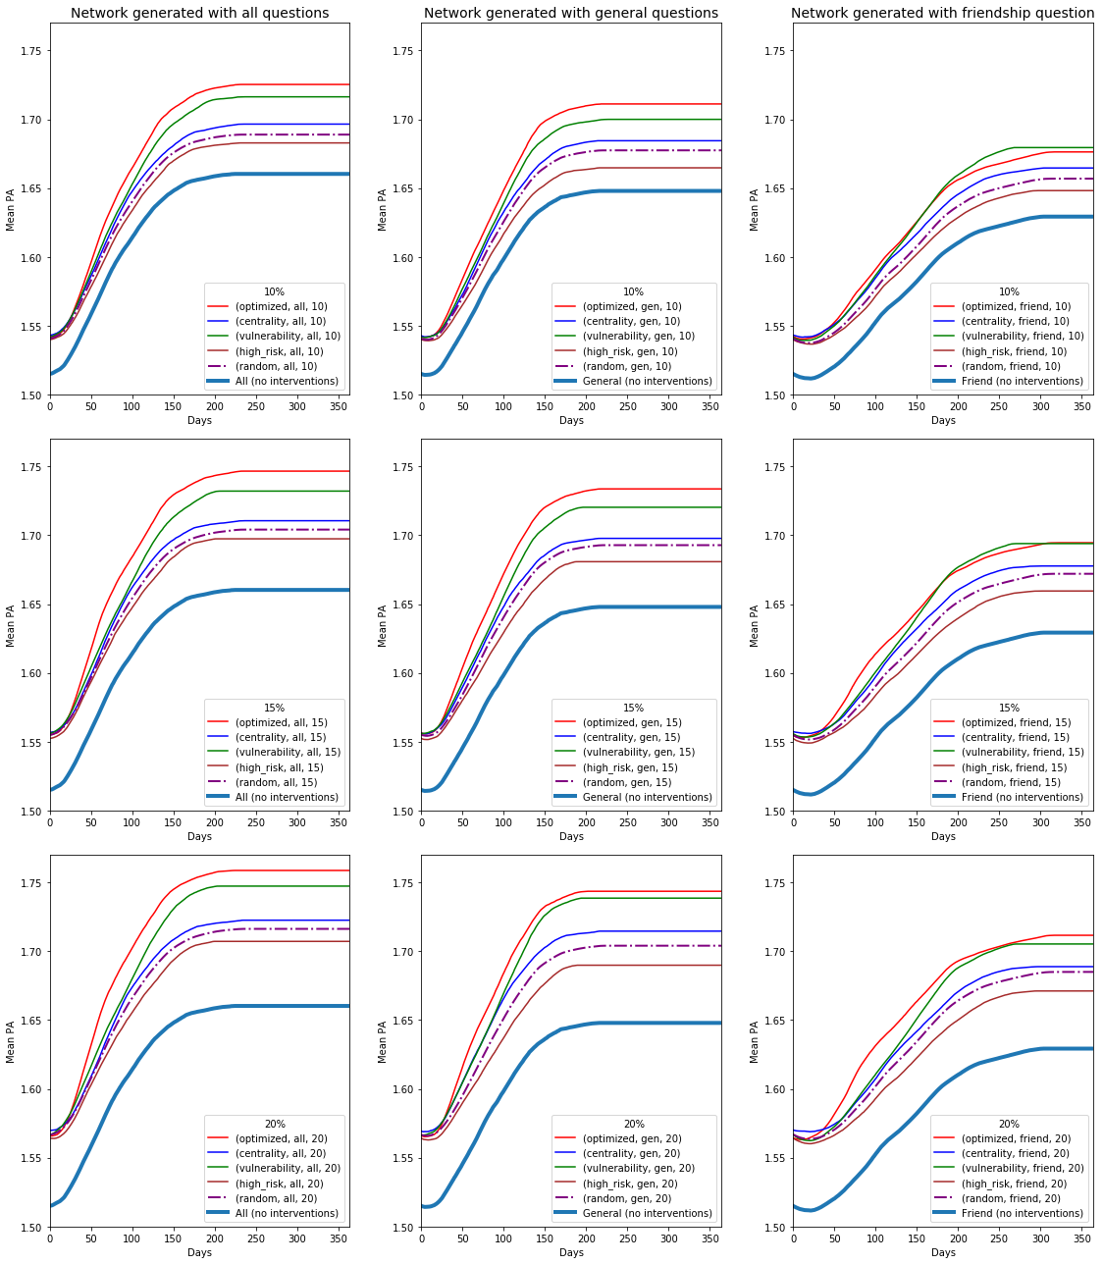
MyMovez Project Results

Slide 13
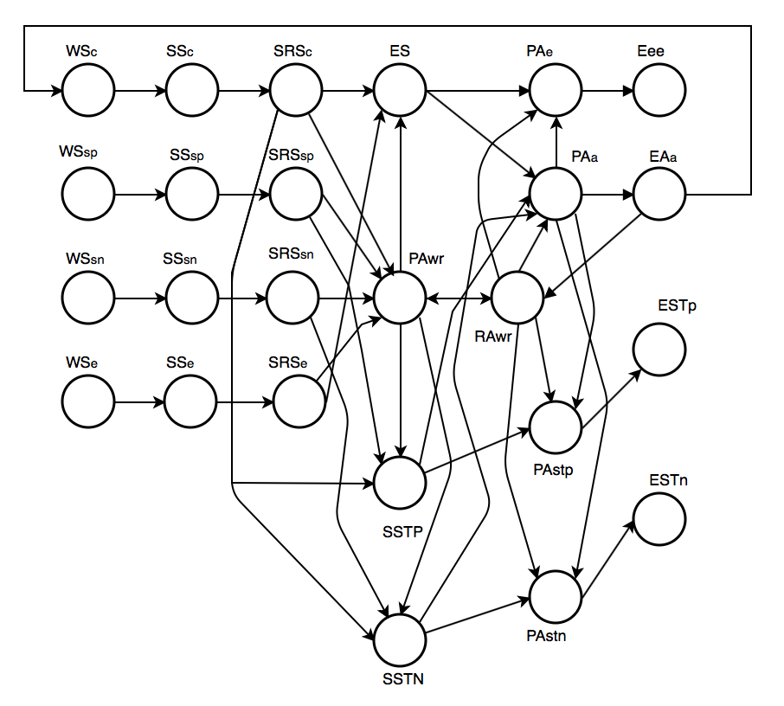
Cognitive model for disaster situations

Slide 14
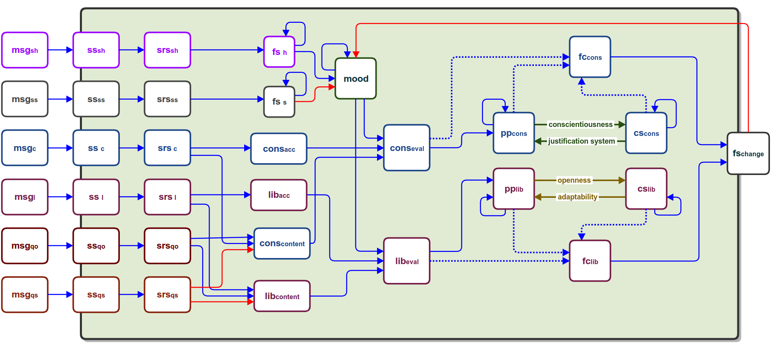

Modelo cognitivo de posicionamento político

Slide 15
Aplicações
Saúde
Política
Gerenciamento de desastres
Controle de multidões

Slide 16
3. Implicações para violência nas redes sociais

Slide 17
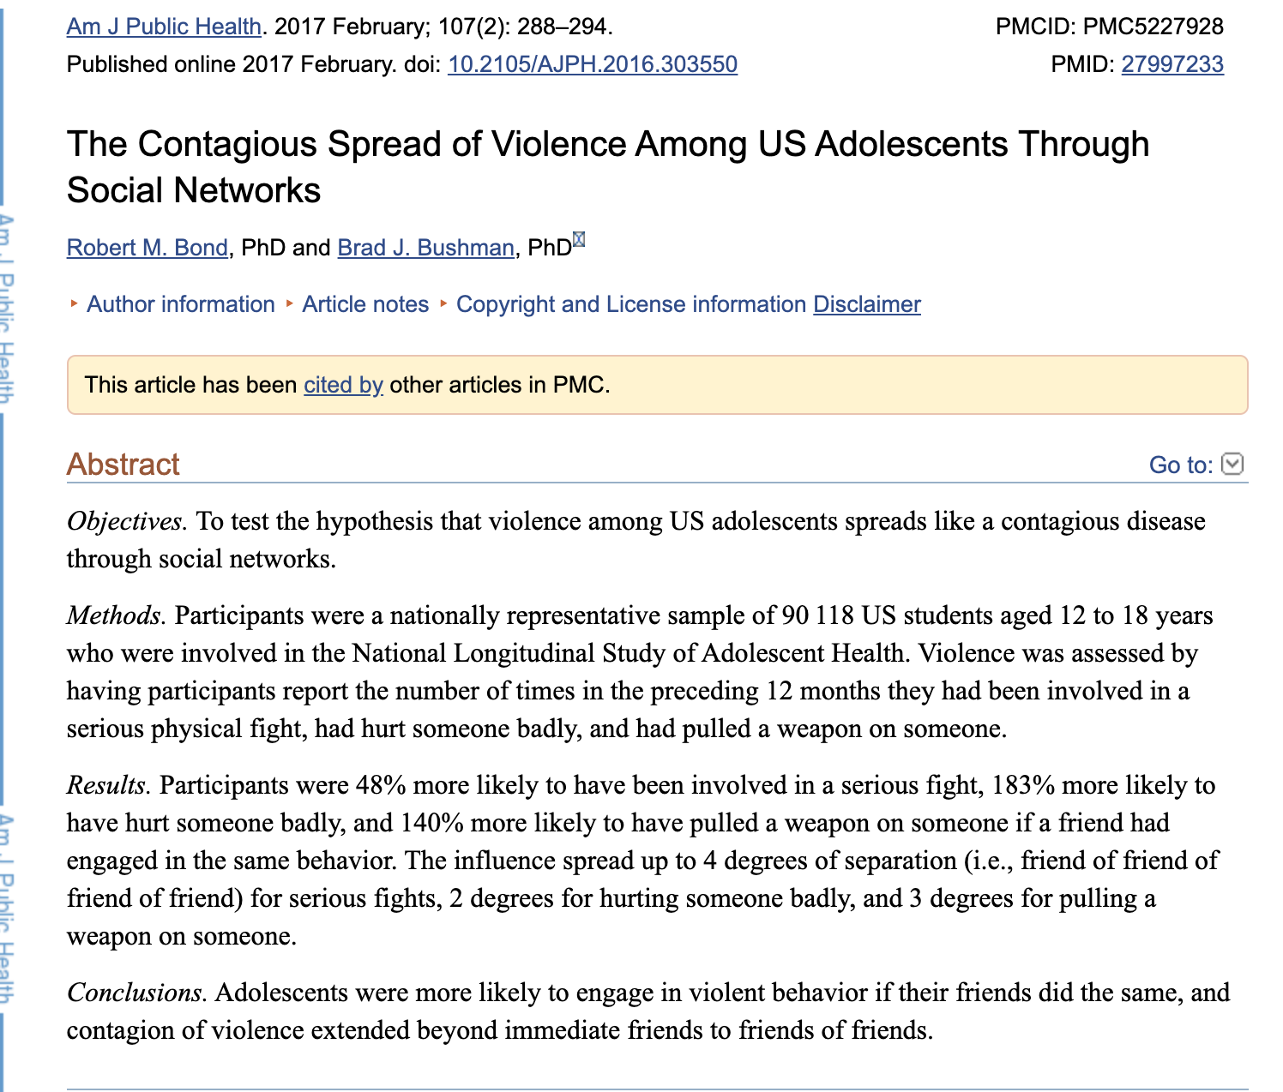

Slide 18
Discussão
O espalhamento de comportamento violento em redes sociais já é estudado extensivamente e comprovado
Há uma grande oportunidade para o uso das estruturas das redes sociais para favorecer comportamentos desejáveis e eliminar comportamentos indesejáveis
Políticas públicas de direitos humanos baseadas em contágio social em redes sociais já são áreas de exploração em projetos da UE, e merecem atenção também no Brasil
Notes:
Indivíduos centrais podem ser bons alvos para espalhamento de comportamentos desejáveis
Motivar clusters de pessoas pode reduzir o estímulo ao comportamento criminoso

Slide 19
Sobrou um tempinho?

Slide 20
I have received no assurance that anything we can do will eradicate suffering. I think the best results are obtained by people who work quietly away at limited objectives, such as the abolition of the slave trade, or prison reform, or factory acts, or tuberculosis, not by those who think they can achieve universal justice, or health, or peace. I think the art of life consists in tackling each immediate evil as well as we can.
— C.S. Lewis
The weight of glory

Slide 21

Obrigado!

